Slide 1
Цифровые технологии в организации медицинского ухода
в реабилитационном центре
Борисов А.В., Вязгина Е.М.
Многопрофильный реабилитационный центр
«Спутник в Комарово»
02.06.23
СПб

Slide 2
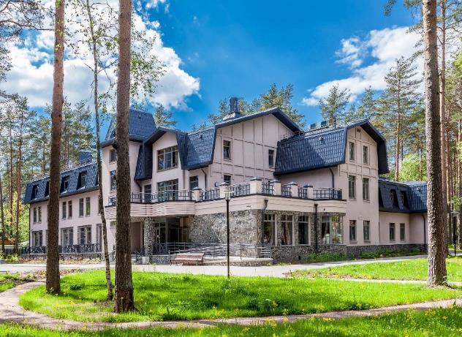
2016г. Комарово
60 номеров
Загрузка 75%
Медицинский штат:
65 сотрудников
1врач : 5 м/с (вкл. мл.м/с)
6 лечащих врачей (из них 3 - ФРМ)
+ 6 деж.врачей, 10 постовых м/с ,
2 процедурных м/с, 18 младших м/с,
3 физио/медсестры, 2 массажиста,
нейропсихолог,
психиатр-психотерапевт,
8 физических терапевтов,
2 эрготерапевта, 2 логопеда,
арт-терапевт, 4 соц.работника
Notes:
Для начала хотелось бы представить наш центр:
60 номеров
Средняя загрузка 75-80%
Медицинский штат: 65 (?) сотрудников из них половина это медицинские сестры (в том числе младшие м/с)
Чем больше мы погружались в проблему сестринского ухода как базы реабилитации, тем чаще мы оказывались в ситуации, когда проблемы очевидны и глобальны настолько, что
Никто не оспаривает важность темы
Никто не сомневается в необходимости реорганизации сестринской службы, но вместе с тем все ещё довольно сложно решиться подступиться к этому вопросу. И до сих пор это для многих камень преткновения.
В дальнейшем - добавить видеоряд с м/с (запросить у ОБ)

Slide 3
Простые медицинские услуги
Notes:
Поэтому, мы готовы к тому, что все ниже сказанное будет очевидно для всех присутствующих.
Тем не менее мы решили поднять этот вопрос именно с точки зрения практики.
Крайне осторожно мы относимся к полету мысли и мечтам о тотальной цифровизации, искусственном интеллекте.
Сегодня мы ставим перед собой одну цель - привлечь внимание уважаемой аудитории к простой медицинской услуге. Мы постараемся продемонстрировать почему так важно оцифровать и постоянно мониторировать именно эту базовую составляющую медицинской помощи в учреждении, независимо от его профиля и масштабов. Именно современный подход к простой медицинской услуге, на наш взгляд, является условием для развития и экономической эффективности медицинского учреждения как коммерческого, так и государственного.
Хотели воспользоваться опытом коллег …
Но в больших Федеральных центрах условием приема пациента является обеспечение родственниками ухаживающего персонала (самостоятельно или через агентства, сотрудничающие с учреждением).
При этом часто бывает, что гиперопека сердобольных родственников или старательных сиделок тормозит процесс реабилитации.
Но есть и позитивный опыт: в паре частных РЦ мы обнаружили выстроенный сестринский процесс и нашли для себя интересные решения, возможно, реализуем и расскажем об этом в будущем.

Slide 4
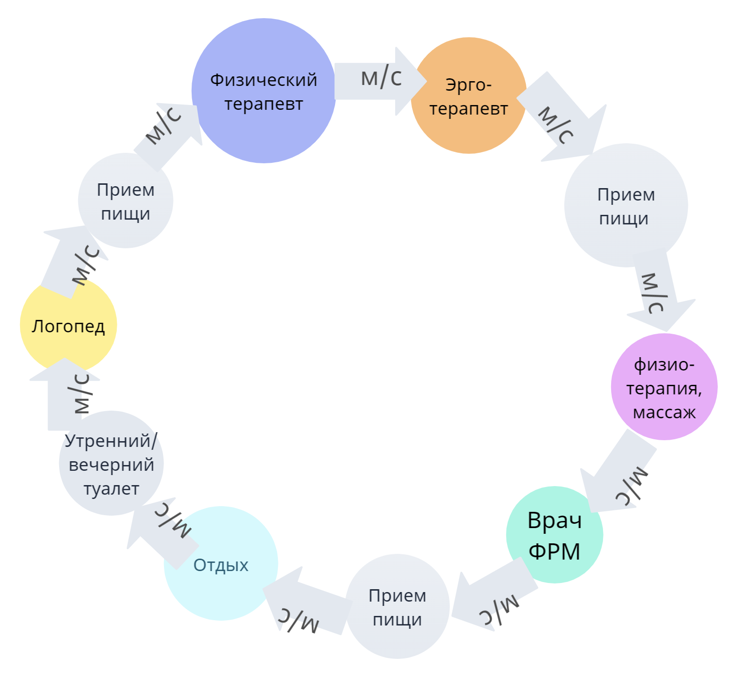
Младшая медицинская сестра
Гигиена
Прием пищи
Одевание
Коммуникация
Позиционирование
Перемещение
Сопровождение
Безопасность
Notes:
На слайде представлен дневной цикл работы с пациентом. В классическом восприятии м/с - промежуточное звено между всеми специалистами и спутник пациента на протяжении всего дня.
Но вот здесь отдельно хотелось бы обозначить роль младшей медицинской сестры!
Именно она оказывает простые медицинские услуги пациенту, частично принимает на себя функционал среднего персонала, обеспечивает раннее начало двигательной реабилитации за счет помощи в восстановлени бытовых навыков и создает психологический комфорт.
Отсюда следует, что ухаживающий персонал в реабилитации это ни в коем случае не «сиделка», это обученный специалист, ближайший к пациенту.
Медицинская сестра оказывает всестороннюю помощь пациенту, проводит рядом с ним времени больше, чем любой другой специалист.
Разумеется, ей ближе всех проблемы пациента, НО И меньше дистанция, а значит сложнее всего защитить себя от выгорания.
Возникает вопрос - как помочь тем, кто помогает.

Slide 5
В помощь тем, кто помогает
Простой чек-лист сестринских вмешательств по профилю пациента,
Быстрое списание расходных материалов, уже «заложенных» в стандартных процедурах и списке дел м/с,
Программа учета времени у постели пациента,
Удобная оценка риска пролежней, риска падения, аспирации и т.п. в одном месте,
Быстрая оценка динамики заживления ран (по загруженным фото пролежней) с сохранением результатов
Цифровая модель сестринского процесса по нозологиям
Эти аспекты могут быть требованием к МИС при внедрении в работу стационара: объединение лечебного, реабилитационного процесса и мероприятий по уходу через сестринский процесс (ОРИЕНТИР НА РАБОТУ М/С)
Notes:
Мы полагаем, что именно внедрение цифровых технологий способно на это посредством следующих инструментов:
Простой чек-лист сестринских вмешательств (как список напоминаний) по профилю пациента вместо объемных текстов СОП,
Быстрое списание расходных материалов, уже заложенных в назначенные процедуры в списке дел м/с на сегодня (скажем, если была запланирована замена катетера или зонда, то одним нажатием кнопки «выполнено» может списывать весь соответствующий расходный материал без необходимости поиска, добавления его к услуге и т.д.),
Учет времени м/с у постели пациента (по аналогии со статистикой экранного времени в ваших смартфонах),
Простая оценка динамики заживления ран (процент по загруженным фото пролежней)
Таким образом может быть создана ЦИФРОВАЯ МОДЕЛЬ сестринского процесса как в реабилитации, так и в других специальностях.

Slide 6
А кроме того:
Оценка трудозатрат
Время выполнения задачи (хронометраж)
Динамика показателя стоимость-эффективность в реальном времени
Оценка влияния внешних условий на внутренние процессы в учреждении в моменте
Notes:
А кроме того ЦТ дает возможность оценить
- трудозатраты
- время выполнения каждой задачи (хронометраж)
- динамику показателя стоимость-эффективность в реальном времени
- влияние внешних условий на внутренние процессы в учреждении в моменте (чем универсальнее система, тем она адаптивнее), обосновать потребность изменений.

Slide 7
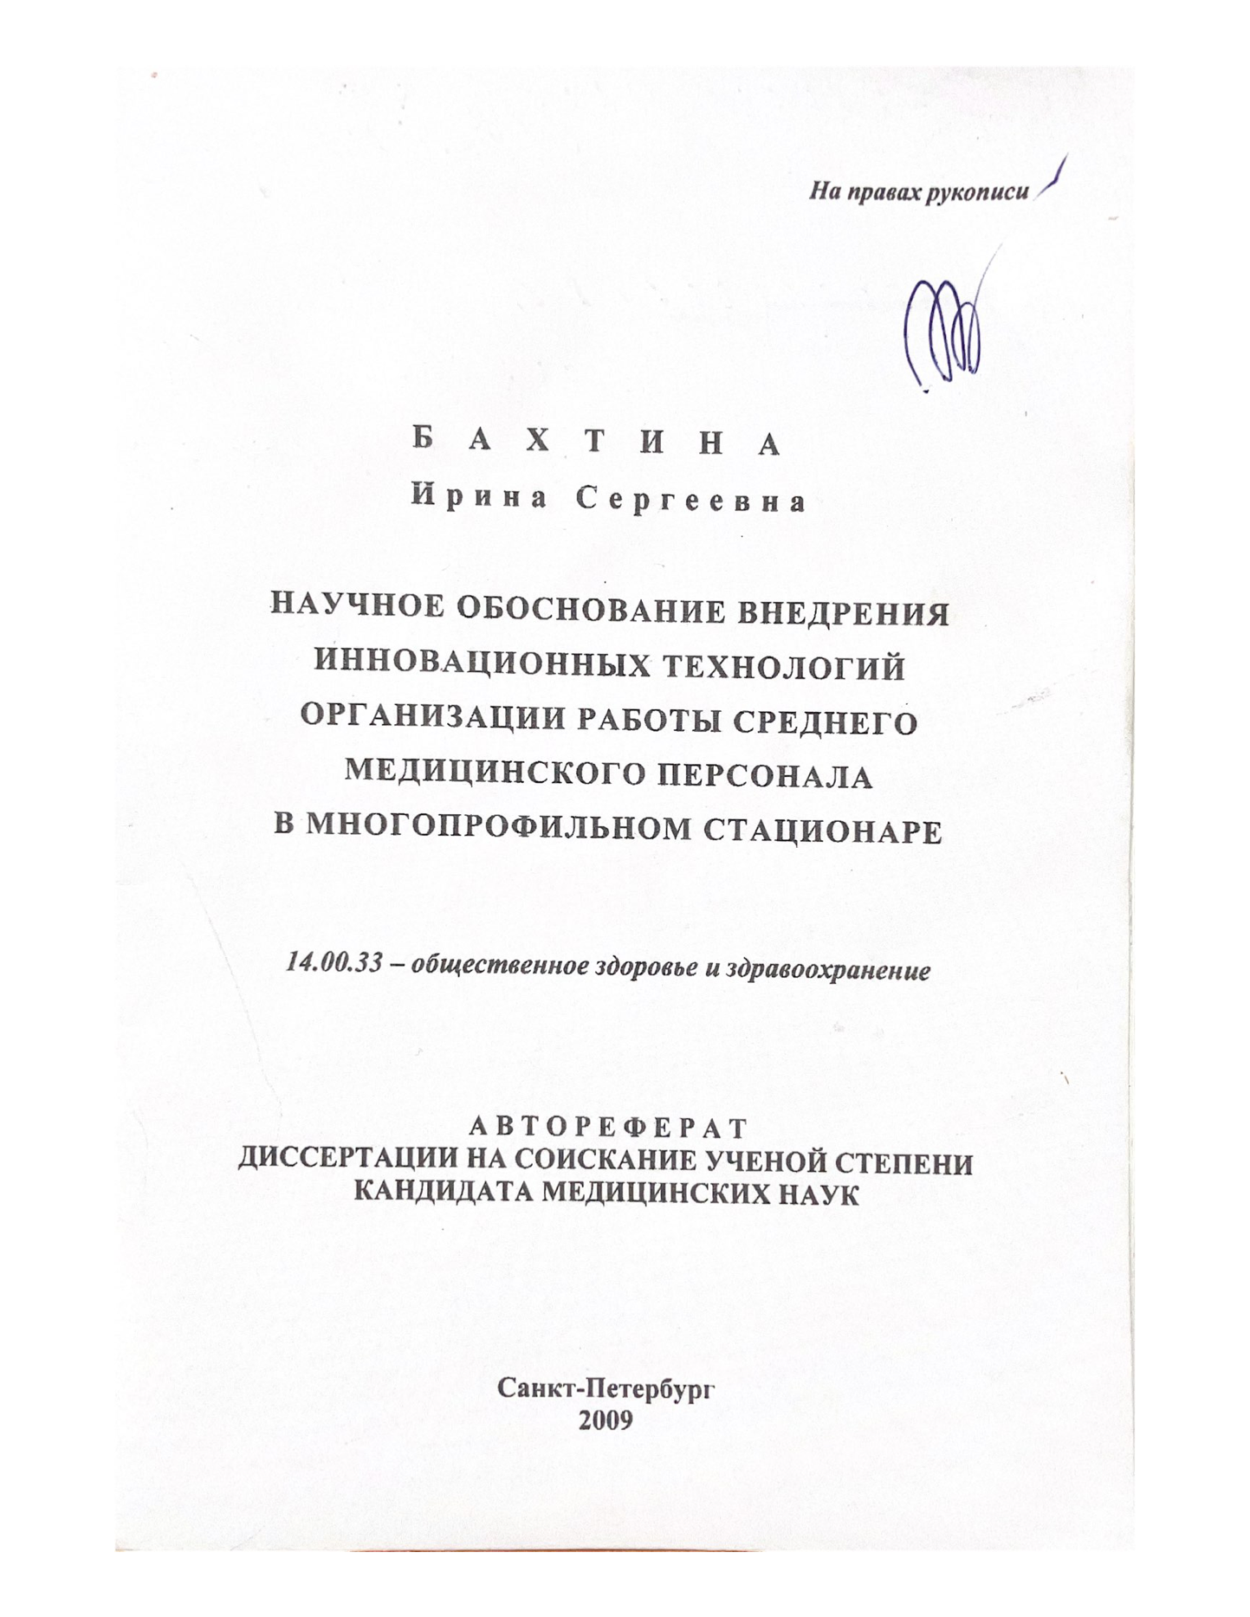
Сестринский процесс как технология
«Научное обоснование внедрения инновационных технологий в работу среднего медицинского персонала в многопрофильном стационаре» (к.м.н. Бахтина И.С., 2009г.)
Разработаны и были внедрены:
стандарты сестринского ухода;
- формы сестринской документации;
- специальная психологическая программа обучения персонала по общению с пациентами;
и четко обозначена роль младшей медицинской сестры. И весь ее рабочий процесс описан как последовательность простых медицинских услуг.

Slide 8
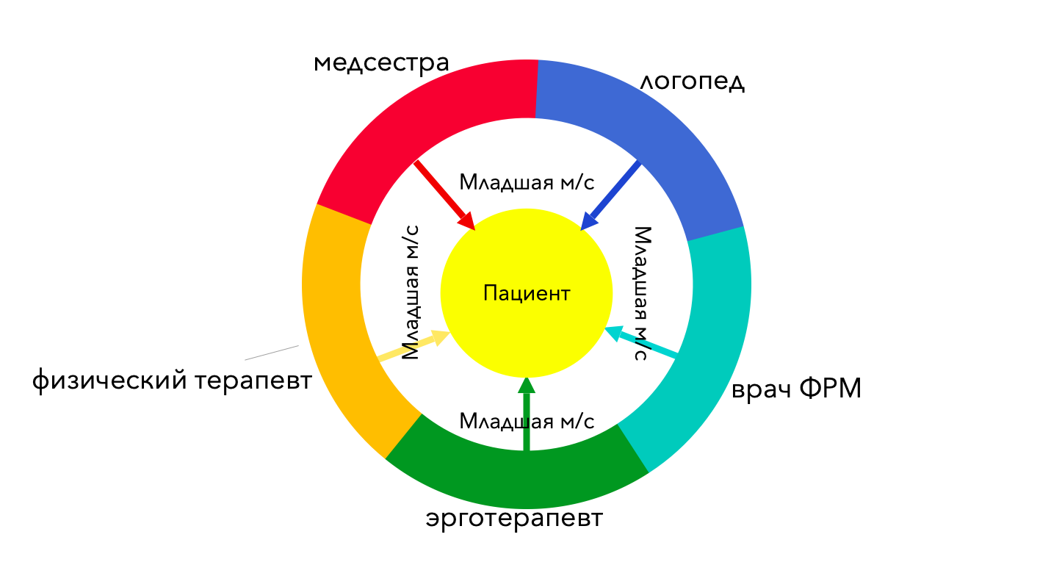
Notes:
Если простые мед услуги будут переданы подготовленному младшему персоналу, то это непременно повлечёт за собой снижение затрат на оказание медицинской помощи.
А схема реабилитационного процесса будет выглядеть иначе: давайте разберемся в принципиальных отличиях.
Медсестра встает в один круг с другими специалистами, и на равне с ними имеет свою зону ответственности. Так же как и другие специалисты влияет на процесс восстановления пациента через младший персонал.

Slide 9
Что еще кроме МИС?
Система видеонаблюдений с оповещением о движении пациента за пределами очерченных границ (кровать, кресло),
Система контроля положения пациента в палате,
Регистрация падения и активный вызов,
Единая система, который учитывает время вызова, время прихода м/с (фактически время от вызова до отключения, т.к. кнопка в палате),
Легкий вызов подсказок по работе с конкретным пациентом (на планшете у кровати),
Браслеты с пульсом, сатурацией и трекером движения по клинике (вызов из палаты или с прогулки),
ВАЖНО: системы наблюдения должны быть дублированы!*
Notes:
Но и младшим медсестрам в помощь, в свою очередь, обязательно потребуются:
Система видеонаблюдений с оповещением о движении пациента за пределами очерченных границ (кровать, кресло).
Система контроля положения пациента в палате
Регистрация падения и активный вызов.
Единая система, который учитывает время вызова, время прихода м/с (фактически время от вызова до отключения, т.к. кнопка в палате)
Легкий вызов подсказок по работе с конкретным пациентом (на планшете у кровати).
Браслеты с пульсом, сатурацией и трекером движения по клинике (вызов из палаты или с прогулки)
ВАЖНО: системы наблюдения должны быть дублированы.
В частности в нашем центре: видеонаблюдение дублируется кнопкой вызова из палаты, а при высоком риске падений еще и сигнальным ковриком.НО ! Сейчас это все отдельные системы.

Slide 10

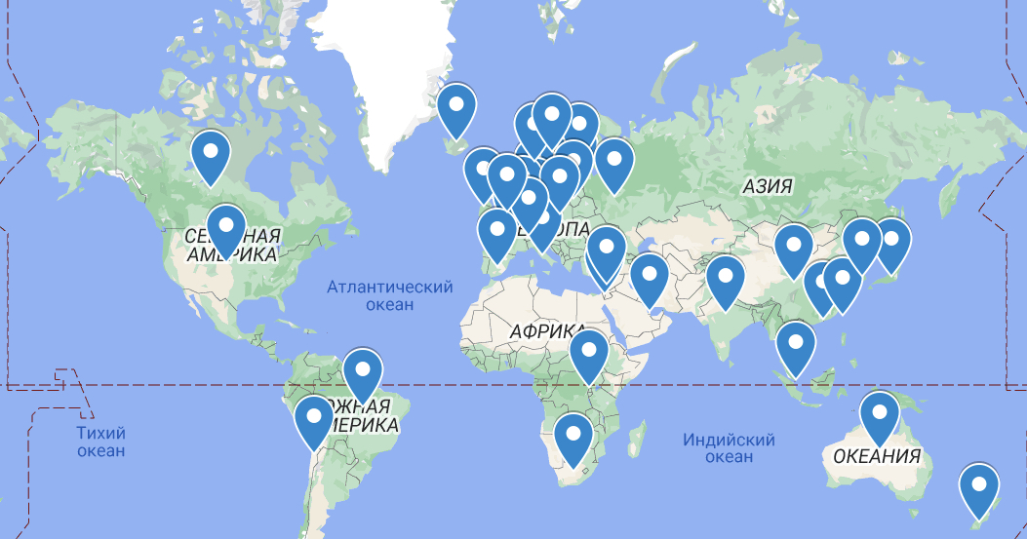
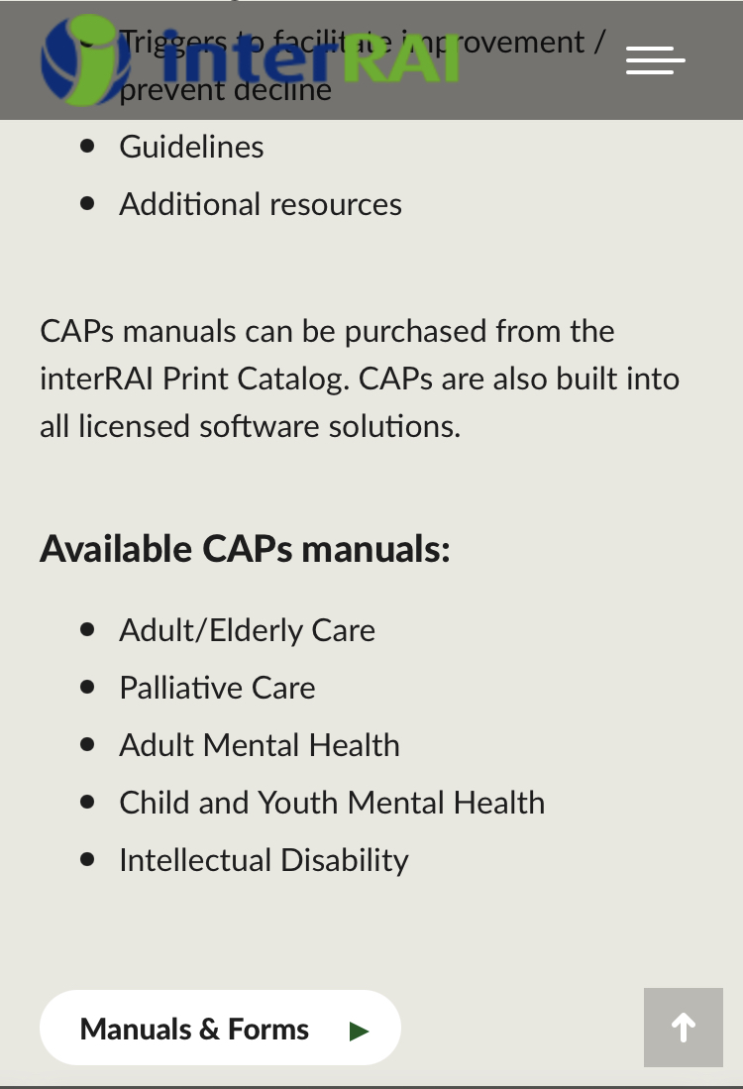
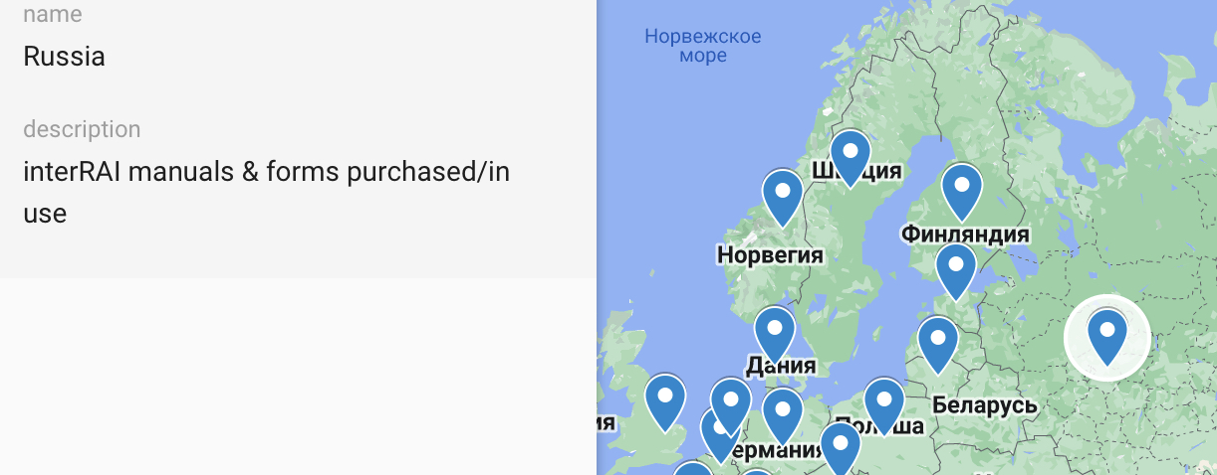

Slide 11
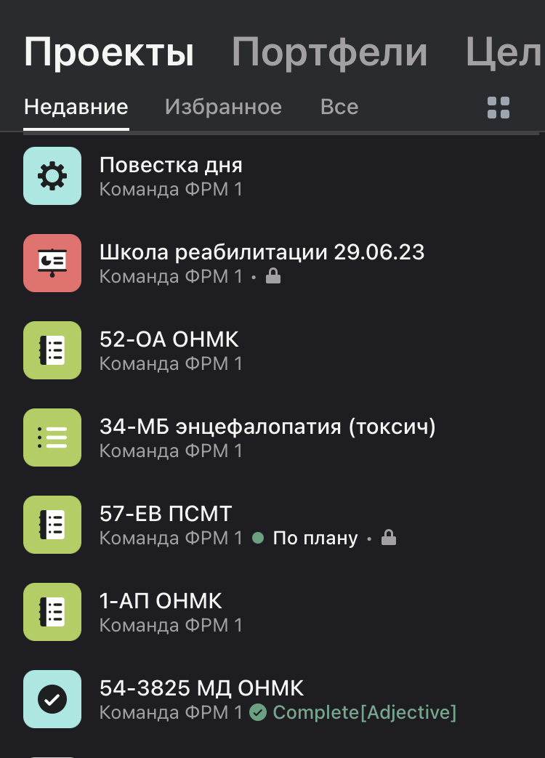
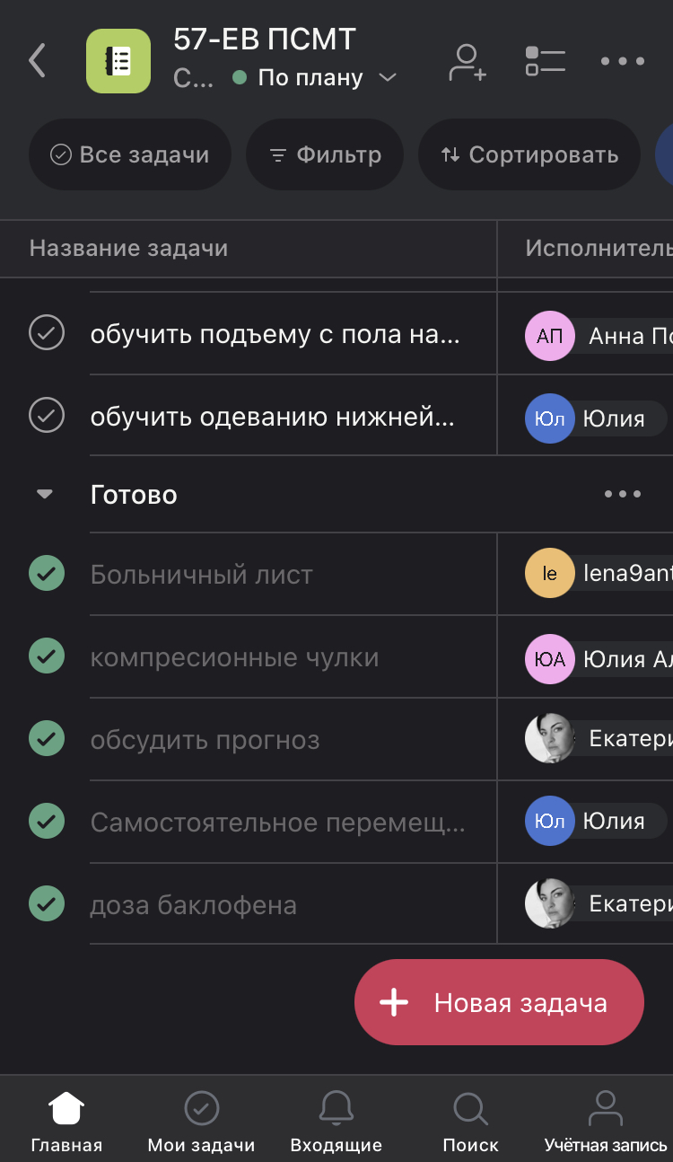
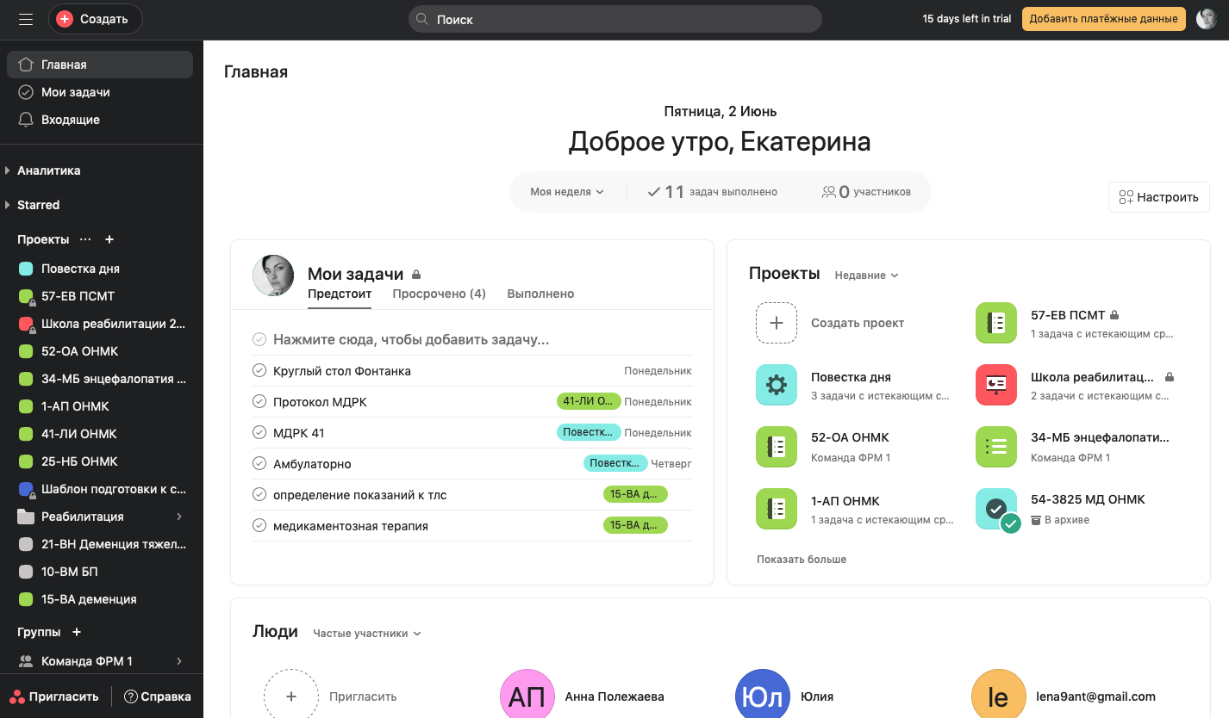

Slide 12
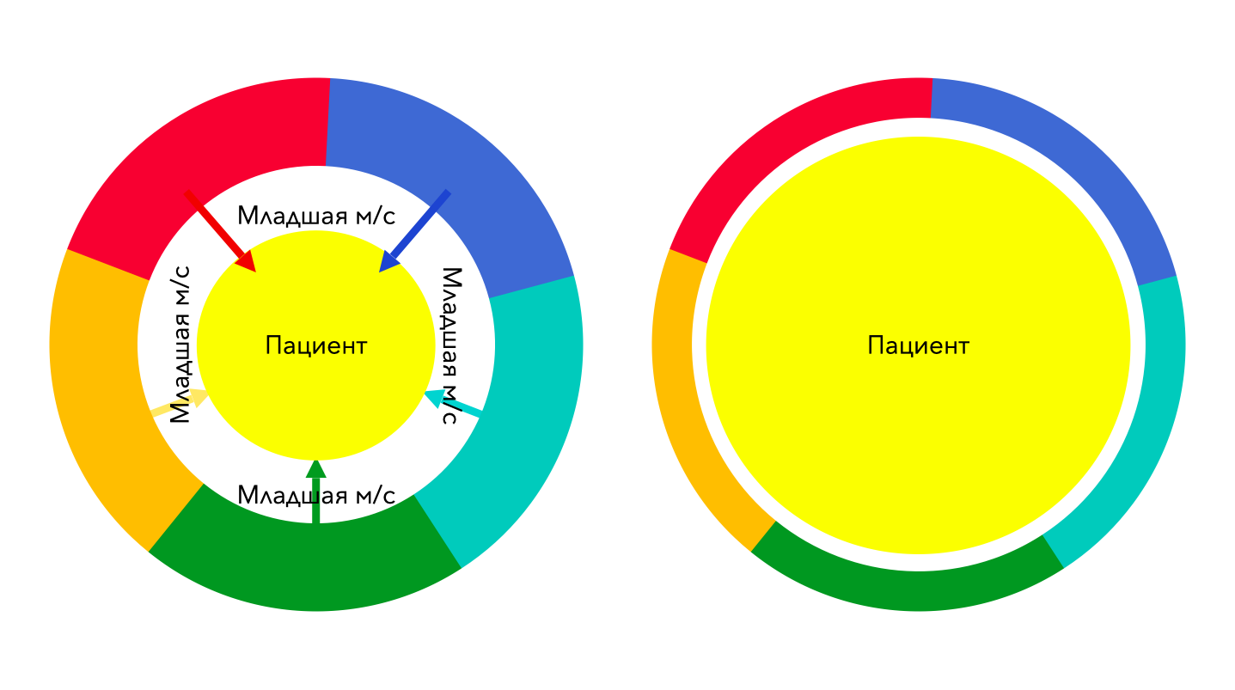

Slide 13
Важно!
Стоимость цифровых технологий (ЦТ) дб учтена в себестоимости медицинских услуг.
ЦТ могут обеспечить учет времени конкретных манипуляций, использованных материалов, включенных в СОП, общее рабочее время, время работы с конкретным пациентом.
Не знаем сколько тратим ресурсов - не знаем потребность.
Notes:
Стоимость данных технологий должна быть учтена в себестоимости медицинских услуг.
ЦТ могут обеспечить учет времени на конкретные манипуляции, расходные материалы, включенные в СОП, общее рабочее время.
Пока не знаем сколько тратим, не можем планировать расходы, А в результате Не можем и развиваться.

Slide 14
Выводы
Медицинское учреждение как и любая система организации не может развиваться в отсутствии постоянного аудита
Даже отделения не имеющие высокотехнологичного оборудования с помощью простых медицинских услуг объединенных с информационной системой обеспечивают оптимальную нагрузку для каждого пациента в реабилитации.
Сестринский процесс является не просто «звеном» в цепи,
это фундамент реабилитации.
Чем лучше выстроены процессы сестринского дела в организации,
тем эффективнее медицинское учреждение.

Slide 15
Открытые вопросы
Возможен ли профессиональный подход к внутреннему аудиту
медицинских учреждений в российских реалиях?
Может ли зарабатывать медицинское учреждение,
оказывая простые медицинские услуги?
И позволит ли цифровизация сестринского процесса снизить его себестоимость?
Повысить показатель стоимость-эффективность вообще?
Возможно ли создание платформы для организации реабилитационного процесса, в котором будут участвовать специалисты вместе с пациентом?

